Slide 1






Cifras clave
Transferencias monetarias · Septiembre 2026 · Nacional
Septiembre 2026
Transferencias monetarias
Beneficiarios
Ejecución presupuestaria
1.578.019
71,0 %
Nacional · Todos los programas
Codificado: USD 1.423,9 M
Presupuesto ejecutado 2026
Presupuesto acumulado 2023–2026
USD 1.011,2 M
USD 3.759,0 M
Fuente: Ministerio de Trabajo y Desarrollo Humano · 23 de octubre de 2026
1 / 6
Notes:
Beneficiarios: 1.578.019. Ejecución presupuestaria: 71,0 %. Presupuesto ejecutado 2026: USD 1.011,2 M. Presupuesto acumulado 2023–2026: USD 3.759,0 M. Bono de Desarrollo Humano concentra el 39,2 % de los beneficiarios, con 619.073 personas.

Slide 2
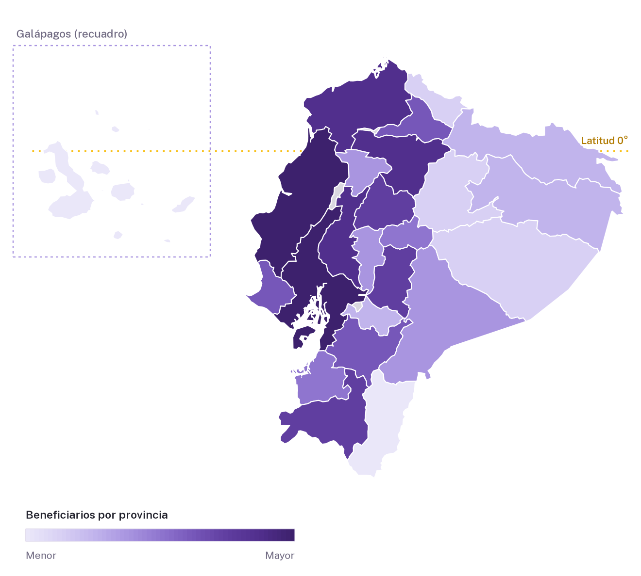

Resultados por provincia
Beneficiarios · Septiembre 2026 · Nacional
Principales provincias
1. Guayas
312.265
2. Manabí
214.817
3. Los Ríos
126.547
4. Pichincha
107.356
5. Esmeraldas
104.516
6. Chimborazo
66.600
7. Cotopaxi
66.269
Guayas, Manabí y Los Ríos reúnen el 41,4 % de los beneficiarios del país.
Fuente: Ministerio de Trabajo y Desarrollo Humano · 23 de octubre de 2026
2 / 6
Notes:
Guayas, Manabí y Los Ríos reúnen el 41,4 % de los beneficiarios del país.

Slide 3
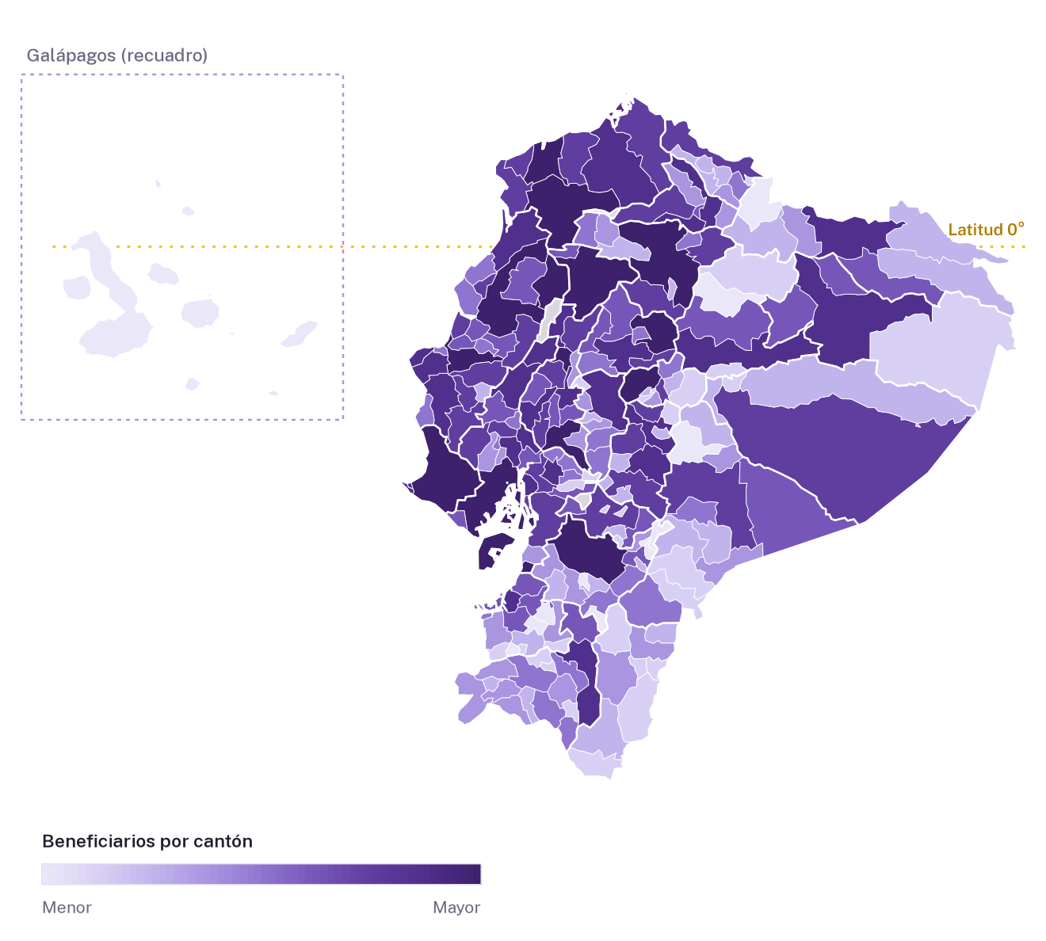

Resultados por cantón
Beneficiarios · Septiembre 2026 · Nacional
Principales cantones
1. Guayaquil
133.941
2. Quito
77.405
3. Santo Domingo
39.156
4. Esmeraldas
30.145
5. Portoviejo
28.612
6. Ambato
28.074
7. Santa Elena
26.464
La mitad de los beneficiarios se concentra en 31 de los 223 cantones con cobertura.
Fuente: Ministerio de Trabajo y Desarrollo Humano · 23 de octubre de 2026
3 / 6
Notes:
La mitad de los beneficiarios se concentra en 31 de los 223 cantones con cobertura.

Slide 4
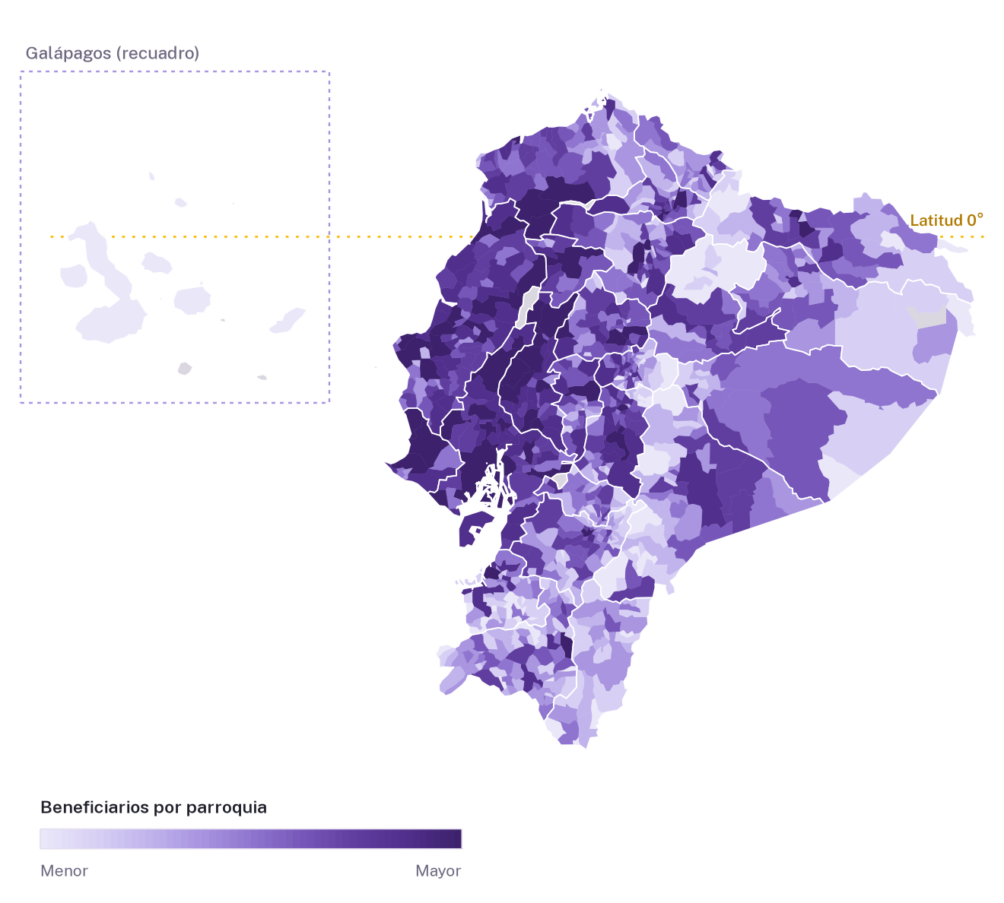
Resultados por parroquia
Beneficiarios · Septiembre 2026 · Nacional
Principales parroquias
1. Guayaquil
117.792
2. Quito
40.295
3. Santo Domingo de los Colorados
26.997
4. Esmeraldas
20.022
5. Eloy Alfaro · Durán
18.193
6. Quevedo
17.477
7. Portoviejo
17.107
La mitad de los beneficiarios se concentra en 96 de las 1.283 parroquias con cobertura.
Fuente: Ministerio de Trabajo y Desarrollo Humano · 23 de octubre de 2026
4 / 6
Notes:
La mitad de los beneficiarios se concentra en 96 de las 1.283 parroquias con cobertura.

Slide 5

Ejecución presupuestaria
Devengado sobre codificado · Septiembre 2026 · Nacional
Por programa
Por provincia
Guayas
71,0 %
Manabí
71,1 %
Los Ríos
71,0 %
Pichincha
71,2 %
Esmeraldas
70,2 %
Chimborazo
71,2 %
Cotopaxi
71,2 %
El presupuesto ejecutado 2026 asciende a USD 1.011,2 millones, el 71,0 % del presupuesto codificado.
Fuente: Ministerio de Trabajo y Desarrollo Humano · 23 de octubre de 2026
5 / 6
Notes:
El presupuesto ejecutado 2026 asciende a USD 1.011,2 millones, el 71,0 % del presupuesto codificado.

Slide 6

Resultados por programa
Beneficiarios · Septiembre 2026 · Nacional
Aspectos destacados
Bono de Desarrollo Humano concentra el 39,2 % de los beneficiarios, con 619.073 personas.
Bono de Desarrollo Humano registra el 26,7 % del presupuesto ejecutado 2026, con USD 270,2 millones.
Guayaquil es el cantón con más beneficiarios: 133.941, el 8,5 % del país.
Fuente: Ministerio de Trabajo y Desarrollo Humano · 23 de octubre de 2026
6 / 6
Notes:
Bono de Desarrollo Humano concentra el 39,2 % de los beneficiarios, con 619.073 personas. Bono de Desarrollo Humano registra el 26,7 % del presupuesto ejecutado 2026, con USD 270,2 millones. Guayaquil es el cantón con más beneficiarios: 133.941, el 8,5 % del país.

